Slide 1
BRAGG-GRAY NAZARIYASI
Tayyorladi:Ozoda_Sevinch

Slide 2
REJA:
1.Bragg-Gray nazariyasining tarixi va kelib chiqishi
2.Nazariyaning afzalliklari va amaliy qo’llanilishi
3.Amaliy qo’llanilishidagi ayrim cheklovlar
4.Radiatsion terapiyada doza hisoblash metodlari

Slide 3
Nazariya uning nomidagi ikki shaxsga –Bragg va Gray bog’liq.
Bo’shliq nazariyasi deb ham ataladi.
XIX asr o’rtalarida shakllana boshlagan.U davrda ionizatsion nurlar bilan bog’liq o’lchovlar va energiya uzulishlarini aniqlashda yuzaga kelgan murakkab masalalarni hal etishda muhim yechim sifatida paydo bo’ldi.Bragg va Gray tomonidan asos solingan tamoyillar bugungi kunda bemor to’qimalaridagi dozani hisoblash uchun asosiy g’oya sifatida keng qo’llaniladi.

Slide 4
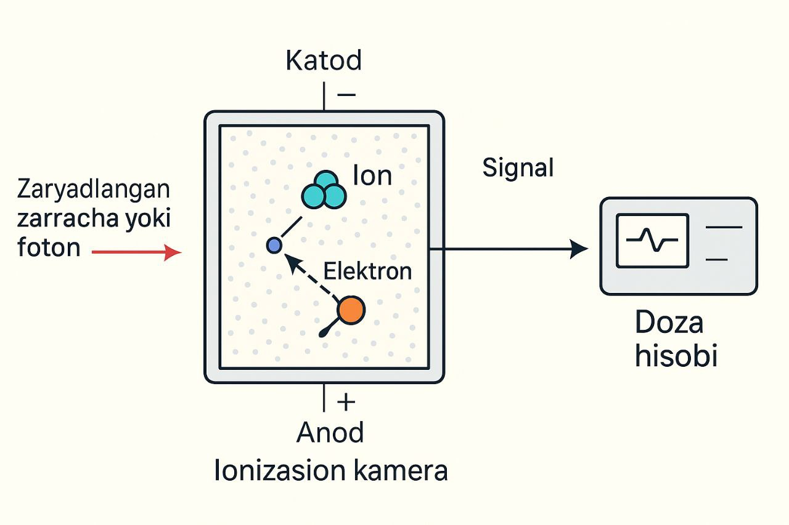

Slide 5
Bragg-Gray nazariyasining fizik asoslari asosan,zarrachalarning energiya yo’qotish jarayoni va kichik kavitali detektorlarining o’lchovlari orqali atrof-muhit dozasini aniqlashga qaratilgan.
Ushbu nazariyaning fizik tamoyillari va asosiy jihatlari:
1.Energiyani yo’qotish jarayoni:ionlashtiruvchi zarrachalar(elektron,proton va boshqalar) materialdan o’tayotganda,to’qnashuvlar natijasida o’zlarining kinetik energiyasining bir qismi atrof-muhitga uzatiladi.Ushbu energiya uzilishi doza sifatida ifodalanadi.

Slide 6
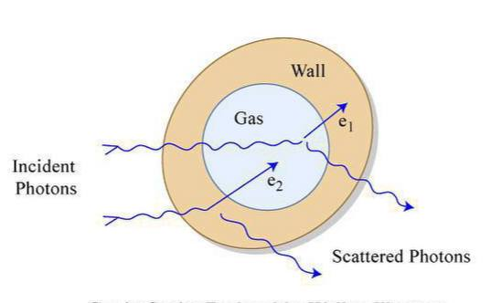
Kavita – bu detektor ichidagi bo’shliq yoki havo mintaqasidir.Bu bo’shliq juda kichik bo’lishi shart chunki detektorning kavitasi atrof-muhitga sezilarli ta’sir ko’rsatmasligi ya’ni zarracha oqimi va ularning energiya uzilishida o’zgarishlar kiritmasligi muhim.Kavita detektor ichida elektromagnit to’lqinlar yoki boshqa fizik hodisalar bilan o’zaro ta’sir qilib,ularning kuchini,chastotasini yoki boshqa parametrlarini o’lchashga yordam beradi.

Slide 7
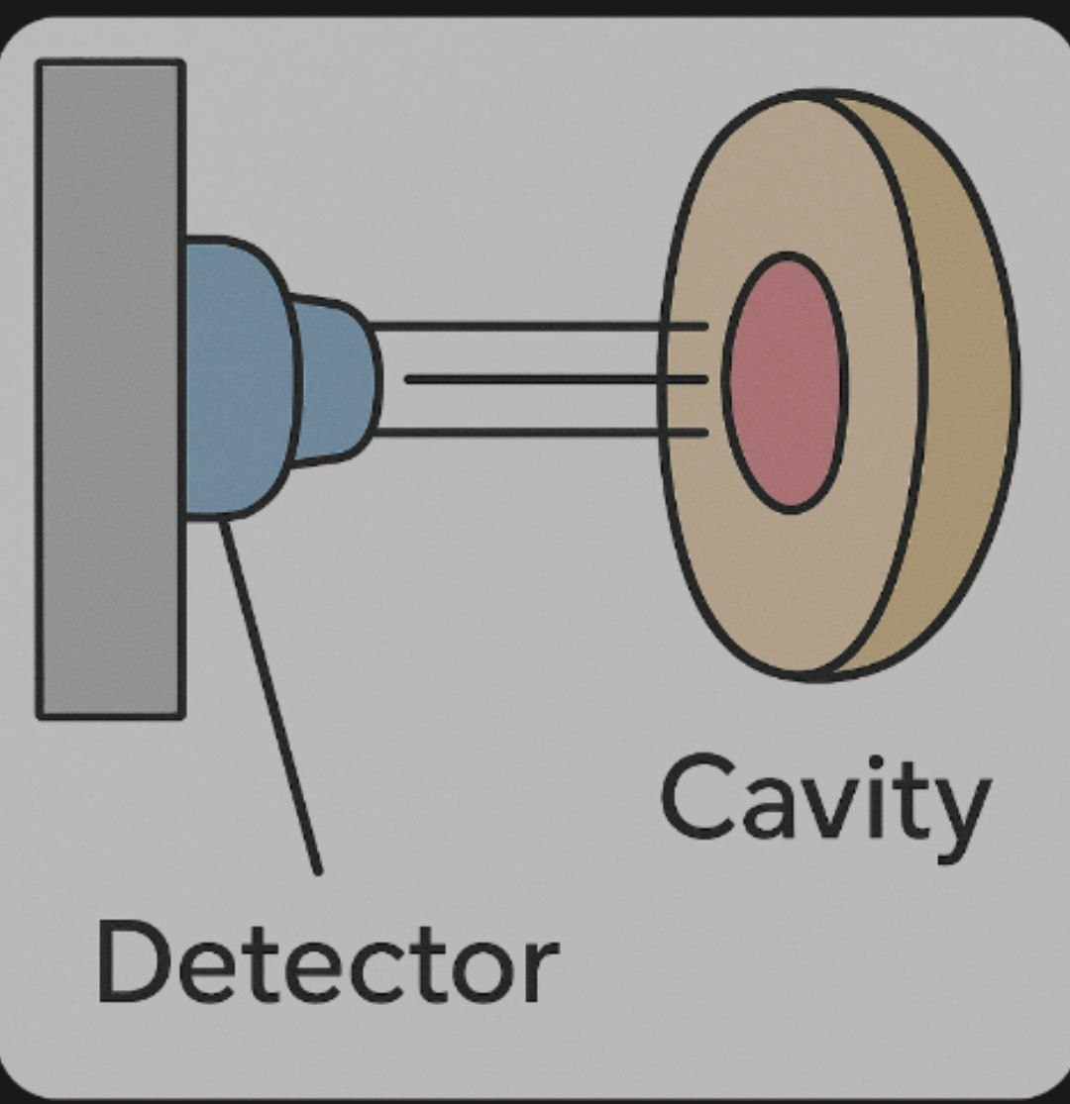
Kavita asoson ma’lum bir signal yoki modifikatsiyani aniqlash uchun qo’llaniladi.Detektor ichidagi kavita(odatda gaz bilan to’ldirilgan bo’shliq)ionlashish zonasi bo’lib xizmat qiladi.
Nurlanish(masalan,X nuri yoki gamma nur )bo’shliqda gaz molekulalarini ionlaydi.Hosil bo’lgan ionlar va eketronlar elektr maydoni ta’sirida harakatlanadi va tok hosil qiladi. Detektor ichidagi kavita vazifasi, asosan, ma'lum bir signalni yoki modifikatsiyani aniqlash uchun qo'llaniladi. Bu jarayon ko'pincha fizik tadqiqotlar, tibbiyot diagnostikasi yoki muhandislik sohalarida qo'llaniladi. Kavita yordamida, masalan, lazerlar yoki radio to'lqinlar ko'rsatkichlarini yaxshilash mumkin. Shuningdek, kavita detektorlari turli xil materiallar va sharoitlarda sinovdan o'tkazilishi mumkin, bu esa ularning samaradorligini oshiradi.

Slide 8
Devor qalinligi elektronlarning energiya yo’qotishining minimal o’zgarishini ta’minlash(gaz bosimini saqlash) uchun odatda bir necha yuz mikrometrdan -bir necha millimetrgacha bo’ladi

Slide 9
Afzalliklari:
1.Turli xil muhitlar (gaz,suv) o’rtasidagi doza aloqasini hisoblash imkonini beradi.
2.Klinik sharoitda vaqtni tejashda foydali(ya’ni qisqa vaqt ichida natijani olish mumkin)
3.Kichik o’lchamli detektorlar bilan yuqori aniqlikdagi o’lchovlarni olish mumkin.
4.Ionizatsion kameralarni kalibrlash va doza standartlarini o’lchashda keng qo’llaniladi.
5.Nazariya nisbatan sodda formulalar orqali dozaning hisoblanishini taminlaydi

Slide 10
Bragg Gray nazariyasidagi ayrim cheklovlar:
1)Gaz bo’shlig’ining hajmi juda kichik bolishi kerak.Agar kavita kichik bo’lmasa,elektronlar energiya va yo’nalishini yetarlicha o’zgartirib,o’lchov natijasiga ta’sir qiladi
2)Kiruvchi va chiquvchi ikkilamchi elektronlar oqimi deyarli teng bo’lishi kerak!
3)Kavitaning shakli ham muhim,ya’ni notekis yo’nalishga ega foton nurlanishi va murakkab geometriyali maydonlarda nazariya xato bo’ladi
4)Foton energiyasi 3Mev dan kichik bolishi kerak

Slide 11
Metodlari:
1.Kompyuterlashtirilgan Dozimetriya.Bu metod hozirda keng qo’llaniladi.Sirtga yaqin o’simtalarini davolashda yuborilgan rentgen nurlari tasvirini modellashtirib beradi.Har bir mm³ uchun doza hisoblanadi.
Doza faqat maqsadli zonaga yetkaziladi.Shu bilan yon to’qimalarga minimal zarar beriladi.
2.Dozani tez va samarali yetkazadi.
3.Nurlanish mashinasi aylana harakatda ishlaydi.
4.Aniqligi juda yuqori,lekin, hisoblash vaqti uzoq

Slide 12
Foydalanilgan adabiyot va saytlar:
http://Wikipedia.org
http://aapm.org
http://academia-lab
ChatGPT

